Slide 1
Teoria dei Segnali
Corso di Laurea:
Scienze Nautiche Aeronautiche e Meteo-Oceanografiche
Anno Accademico: 2023/2024
Crediti: 9 CFU
Docente: Giampaolo Ferraioli

Slide 2
Sommario
Funzione di Autocorrelazione a TD
Esempi

Slide 3
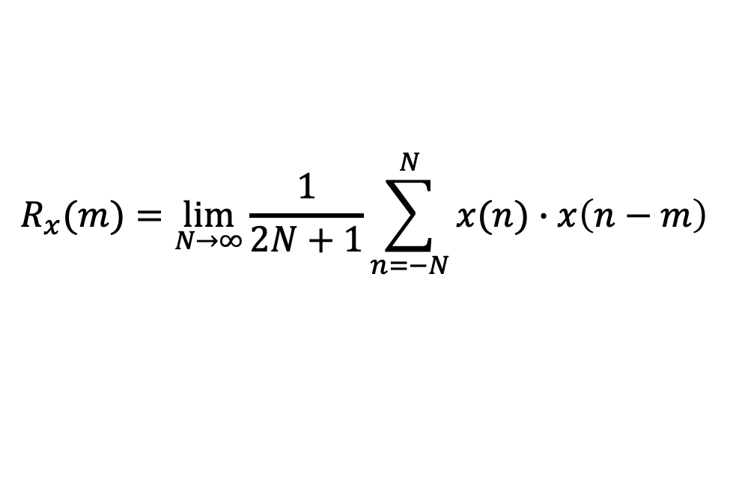
Funzione di Autocorrelazione a TD
È possibile estendere il concetto di funzione di autocorrelazione anche ai segnali a Tempo Discreto (TD)
$$R_{x}(m)=\sum_{n=−∞}^{∞}{x(n)∙x\left(n−m\right) }$$
Segnali di Energia
Segnali di Potenza
$$R_{x}(m)=\lim_{N→∞}\frac{1}{2N+1}{\sum_{n=−N}^{N}{x(n)∙x\left(n−m\right) }}$$

Slide 4
Funzione di Autocorrelazione a TD
Esempi
- Finestra Rettangolare
- Finenstra Triangolare

